Slide 1


Prevenção e gestão de incêndios florestais
Business Intelligence
2020/2021
Filipe Miguel Fonseca dos Santos – 2017271196
Ricardo David da Silva Briceño – 2020173503
Notes:
Bom dia, nos somos o Filipe Santos e Ricardo Silva, membros da empresa Learning FP (Learning Fire Prevention)
A nossa empresa presta serviços de consultoria para empresas, temos cerca de 10 anos de experiencia e nos últimos anos temos feito um grande investimento na área de prevenção e gestão de incendios florestais. Por tanto, a nossa ideia é dar a conhecer algumas das nossas características como empresa.

Slide 2
Os incêndios florestais são um grande problema em termos ambientais, criando danos económicos, ecológicos e colocando em risco vidas humanas.
“”

Slide 3






A quem se destina a nossa solução?
1
Serviço Nacional
de Bombeiros
Instituto da Conservação da
Natureza e das Florestas
Proteção Civil
Direção Geral de
Recursos Florestais
Governo
GNR
Notes:
a quem está destinado

Slide 4

Objetivos
Big Questions
“Em quais lugares e momentos os incêndios são mais prováveis de ocorrer?”
“O dia da semana tem uma influência significativa na ocorrência de incêndios?”
“Quanto é que as condições meteorológicas afetam a propagação dos incêndios?”

Slide 5

Como podemos ajudar?
Solução
Serviço de prevenção e gestão de incêndio
2
Notes:
o que oferecemos como serviço

Slide 6





Como podemos ajudar?
Solução – Vantagens
2

Slide 7



Como o fazemos?
Ferramentas
3
Notes:
como o fazemos

Slide 8
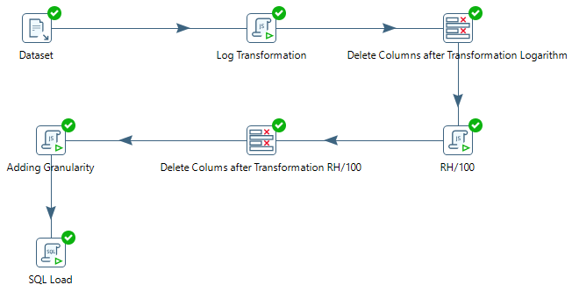
Como o fazemos?
ETL – Pentaho
3
Notes:
como o fazemos (ETL) 3.5s ao realizar o processo

Slide 9
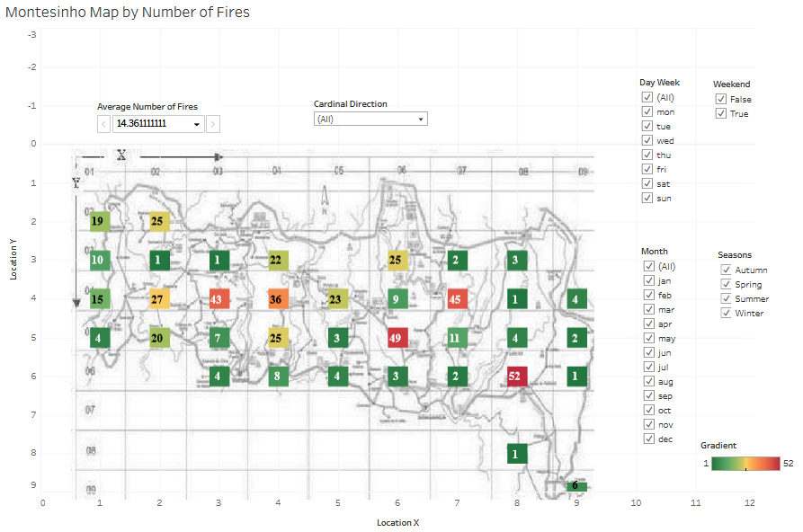
Como o fazemos?
Apresentação dos Dados e Análise - Tableau
3
Notes:
como o fazemos (Dashboards)

Slide 10
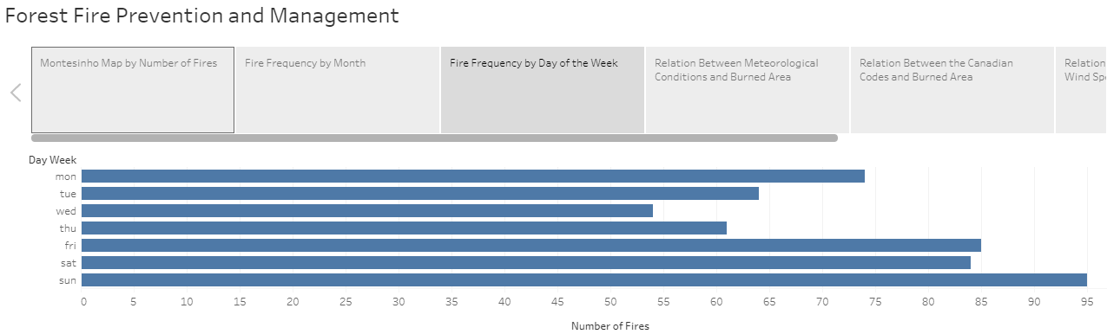
Como o fazemos?
Apresentação dos Dados e Análise - Tableau
3
Notes:
como o fazemos (Dashboards)

Slide 11

Como o fazemos?
Machine Learning/Data Mining – Python
3
Notes:
como o fazemos (Analisar)

Slide 12
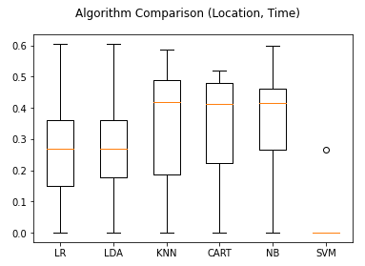
Resultados
Classification – f1 score Comparison
4
Notes:
Alguns exemplos de resultados , dizer o que estamos a trazer de novo

Slide 13
Resultados
Regression – Root Mean Squared Error Comparison
 | LT | LTM | LTCM | LCM | M
LR | 42.659 | 43.441 | 43.287 | 42.820 | 42.426
Ridge | 42.654 | 43.395 | 43.210 | 42.788 | 42.395
KNN | 61.531 | 57.527 | 63.845 | 63.705 | 57.239
CART | 68.042 | 67.922 | 78.816 | 67.710 | 70.563
SVM | 38.479 | 38.433 | 38.404 | 38.372 | 38.243
4
Notes:
Alguns exemplos de resultados , dizer o que estamos a trazer de novo

Slide 14


Conheça a nossa equipa!
Filipe Santos Business Intelligence
Project Manager
Ricardo Briceño Business Intelligence
Project Manager
Notes:
Conheça a nossa equipa

Slide 15
Obrigado!

